Slide 1

GPU вычисления

Slide 2
О чем будет курс
Вводная информация про GPU вычисления
Оптимизация кода при помощи Numba (CPU и GPU)
CuPy и Rapids (GPU и multi-GPU)
ML на GPU (GPU и multi-GPU)
Анализ графов (GPU и multi-GPU)
Оптимизация инференса нейронных сетей

Slide 3
Что такое CPU
CPU – central processing unit
CPU является универсальным и способным выполнять огромное число разнообразных задач за счет заложенных разработчиками инструкций внутри.
Создан для большого спектра задач, особенно тех, где важно время задержки и производительность одного ядра.

Slide 4
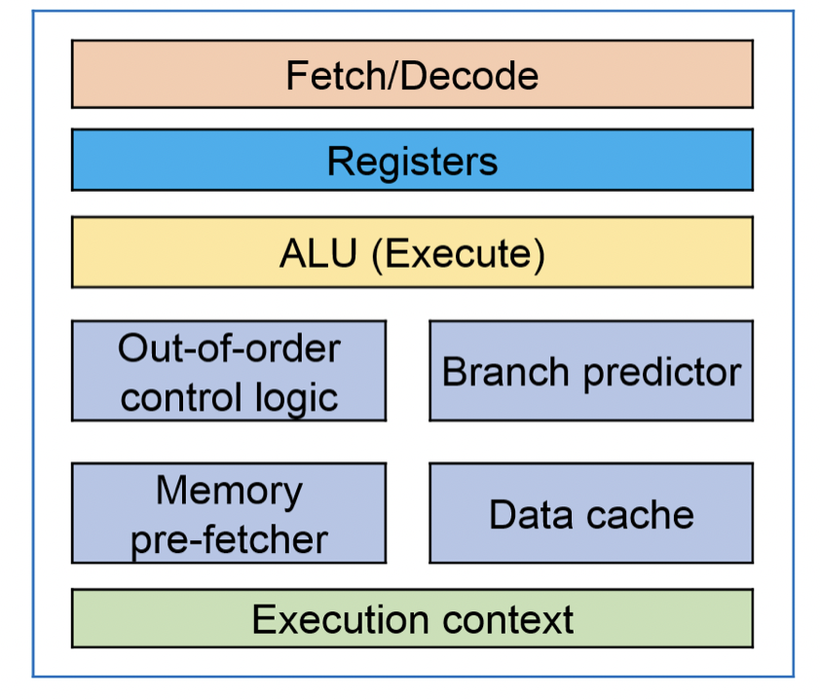
Архитектура CPU
ALU – arithmetic logic unit. Блок процессора, который служит для выполнения арифметических и логических преобразований.
Характерные особенности:
Небольшое число ядер
Высокая тактовая частота (количество операций, выполняемых за единицы времени, обычно это 1 секунда)
Способен выполнять большой спектр задач

Slide 5
А что у GPU
GPU – graphics processing unit.
Специализированный тип процессора, который первоначально был создан для решения задачи обработки видео и оптимизирован под данную задачу.
У видеокарты множество вычислительных ядер, обычно несколько тысяч, но они объединены в блоки, для видеокарт NVIDIA обычно по 32, и имеют общие элементы, в т.ч. и регистры. Архитектура ядра GPU и логических элементов существенно проще, чем на CPU, а именно, нет префетчеров, бранч-предикторов и много чего еще.

Slide 6
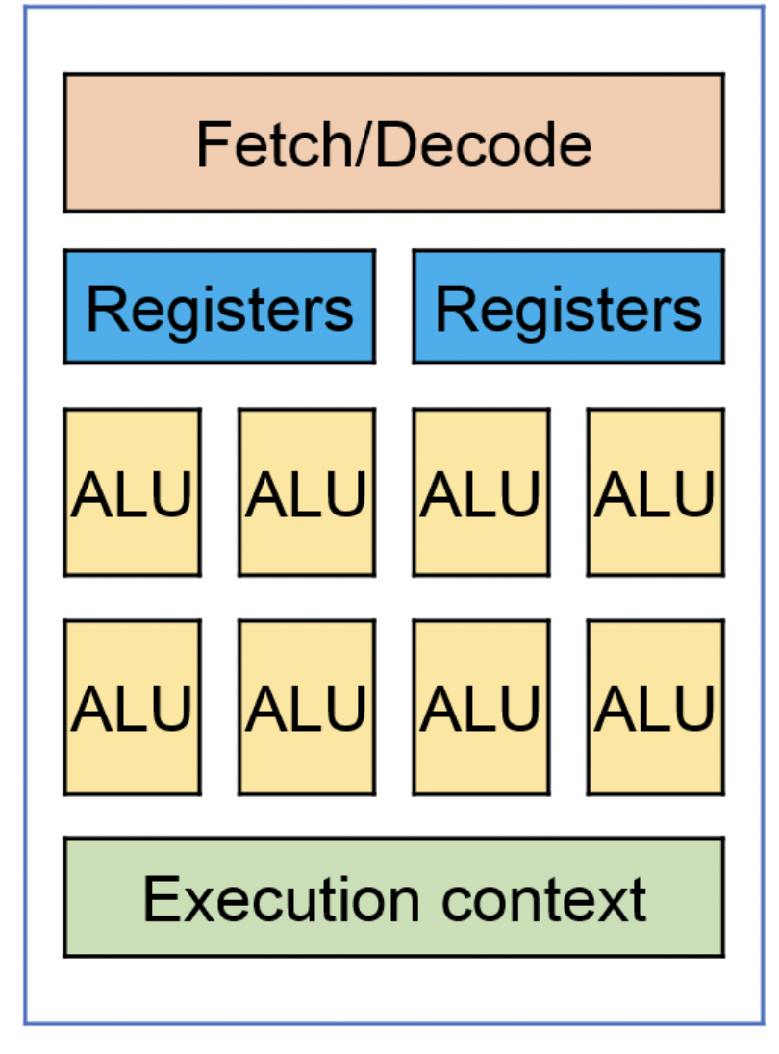
Архитектура GPU
Архитектура упрощена по сравнению с CPU.
Характерные особенности:
Огромное число ядер
Низкая частота
Выполняет только простые специализированные задачи

Slide 7
Должно быть что-то не так
Что дает?
Дает быстрые вычисления для простых операций, которые можно параллелить!
Что берет взамен?
Так как процессоры находятся в блоках, то мы не можем выделить только 1 ядро, выделяется сразу весь блок
Ядра выполняют одну и туже инструкцию, но с разными данными
GPU не любит ветвлений в логике расчетов и сложных операций

Slide 8

Сходства CPU и GPU
Вычислительные движки
Кремневые микропроцессоры
Умеют обрабатывать данные

Slide 9
А где тут про нейронки и прочее?
Появился термин GPGPU – general-purpose graphics processing unit. Идея заключается в использовании GPU не только для графичеких вычислений, но и для общих вычислений.
Это стало возможным благодаря добавлению программируемых шейдерных блоков (программа, предназначенная для выполнения задач графическими процессорами) и более высокой арифметической точности растровых конвейеров, что позволяет разработчикам ПО использовать потоковые процессоры для не-графических данных.

Slide 10
Основные технологии для работы с видеокартами
CUDA
OpenCL
AMD FireStream ранее, сейчас AMD FirePro
OpenACC
C++ AMP

Slide 11
CUDA
CUDA - Compute Unified Device Architecture.
Архитекутра параллельных вычислений от компании Nvidia.
Для разработки используются языки CUDA C/C++, Fortran и другие
Поддержка только на видеокартах Nvidia
Очень популярна (много библиотек, большое сообщество, документация, инструменты отладки)
Основная идея заключается в следующем:
Host – CPU, на котором выполняется основная программа.
Device – GPU, на котором будут запускаться параллельные вычисления.

Slide 12
OpenCL
OpenCL – Open Computing Language
Является open source проектом для написания программ с параллельным вычислением на графических процессорах. Стандарт является полностью свободным для использования.
Разработка может вестись на языках, базирующихся на стандарте С99.
Поддерживается большинством языком. Можно использовать с видеокартами различных производителей.

Slide 13
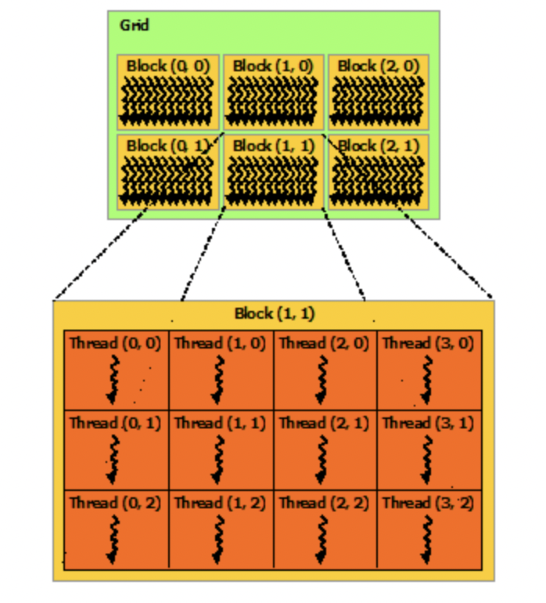
Как это работает в CUDA?
Данные разбиваются на блоки для обработки.
Для каждого блока выделяются потоки, которые будут обрабатывать данные и имеют свой уникальный идентификатор.
Grid(сетка) – совокупность всех потоков, запущенных в рамках одной задачи.
https://docs.nvidia.com/cuda/cuda-c-programming-guide/index.html

Slide 14
Как подбирать количество блоков?
Начнем с основ…
Видеокарты состоят из потоковых мультипроцессоров (SM – Streaming Multiprocessor), внутри которых в том числе и живут наши волшебные ядра cuda.
Чем больше процессоров и ядер, тем дороже и производительнее видеокарта. (ну не забываем про частоту тоже)
Так вот, один блок вычислений целиком выполняется на потоковом процессоре, где 1 поток занимает 1 вычислительное ядро.
Рулит всем планировщик внутри SM.

Slide 15
Как подбирать количество блоков?
1 потоковый процессор содержит какое-то количество cuda-ядер (например, 32 ядра).
Так как поток занимает целое ядро, то если мы зададим размер блока 1 на 1, то 1 ядро будет занято, а 31 простаивает.
Плохо, ведь по умолчанию куда разбивает наш блок на 32 подряд идущих потока (warp) для выполнения задачи.
Нет смысла брать блоки размером не кратным размеру warp.
Если есть условные операторы только для части потоков, то если из 32 30 без условий, они будут ждать остальные 2 потока и простаивать.

Slide 16
Как подбирать количество блоков?
Исходим из задачи
Ставим эксперименты
Читаем документацию по видеокарте и изучаем (тут размер warp, количество и мощность ядер в зависимости от точности чисел и т.д.)

Slide 17
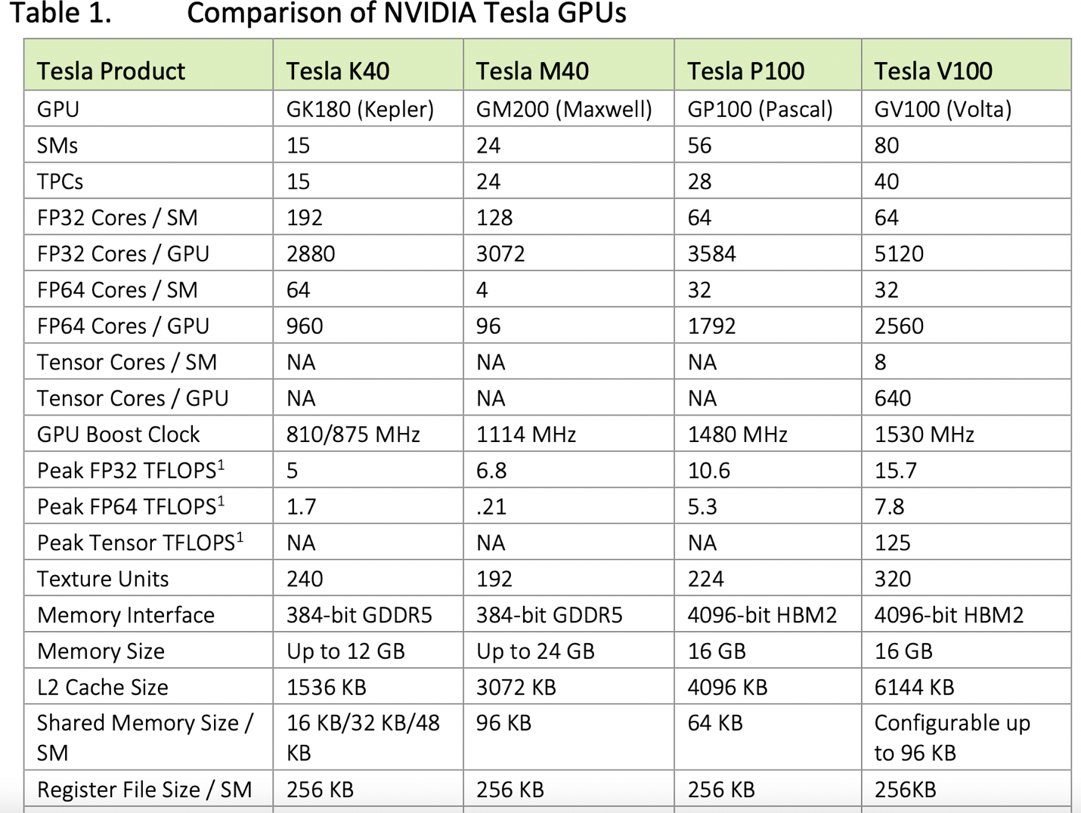
Что с Tesla V100?
Tensor Cores – ядра, которые имеют специальные оптимизированные инструкции для работы с разреженными матрицами (sparse matrix). Особенно классно они перемножают матрицы.
https://images.nvidia.com/content/volta-architecture/pdf/volta-architecture-whitepaper.pdf

